Slide 1
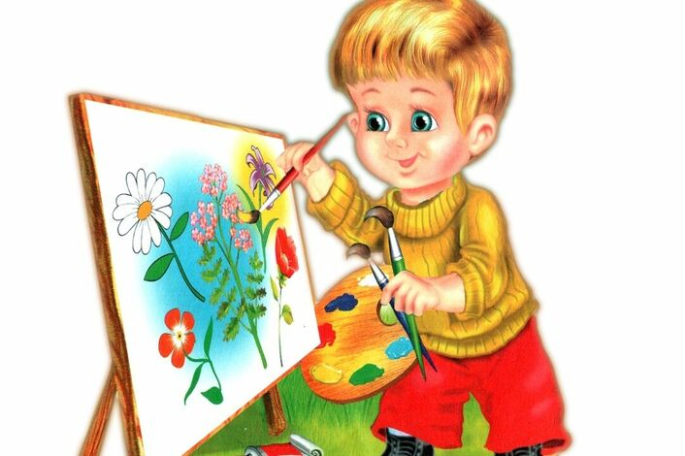
Развивающая предметно - пространственная среда ОО «Художественно – эстетическое развитие»
В СП « Детский сад Алёнушка»
ГБОУ ООШ с. Малый Толкай

Slide 2
Задачи познавательного развития в соответствии с ФГОС ДО :
1. Развитие предпосылок ценностно-смыслового восприятия и понимания произведений искусства (словесного, музыкального, изобразительного), мира природы;
2. Становление эстетического отношения к окружающему миру; формирование элементарных представлений о видахискусства;
3. Восприятие музыки, художественной литературы, фольклора;
4. Стимулирование сопереживания персонажам художественных произведений;
5. Реализацию самостоятельной творческой деятельности детей (изобразительной, конструктивно-модельной, музыкальной и др.).

Slide 3
Функции предметно-развивающей среды по ФГОС:
• образовательная;
• развивающая;
• коммуникативная;
• воспитывающая ;
• стимулирующая;
• организованная.
Но самое главное - она должна работать на развитие самостоятельности и самодеятельности ребенка

Slide 4
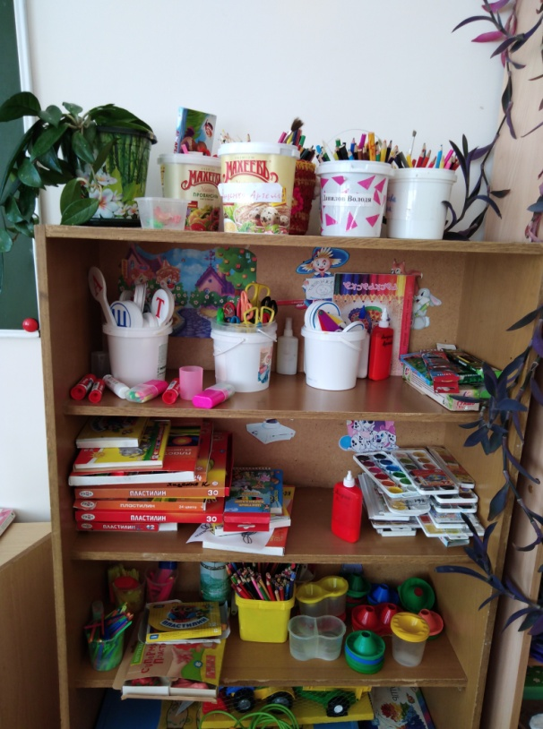
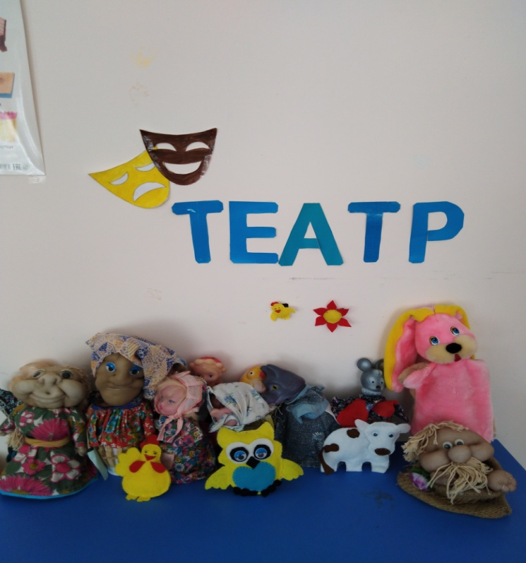
Образовательная область «Художественно-эстетическое развитие»
Уголок творчества уголок театрализованные
игры

Slide 5
Развивающая среда постоянно обновляется и совершенствуется.

